Slide 1
Hier de titel van de presentatie
Auteur presentatie | datum

Slide 2
Hier de titel van de slide
Dit is een voorbeeld van een slide met enkel tekst. Voor tekst hier beginnen. De letter die gebruikt wordt is de Calibri, deze is op iedere computer aanwezig.
Calibri bold voor kopjes (oranje), Calibri regular voor de tekst (zwart).
Tips / voorbeeld opsomming
Hou het kort en krachtig, niet teveel tekst op een pagina
Gebruik deze PowerPoint templates
Wijk niet af van de huisstijlkleuren

Slide 3
Hier de titel van de slide
Gebruik voor de doorgaande lijn BoekStart/de Bibliotheek op school de figuur uit de toolkit Huisstijl: Doorgaande lijn BoekStart en de Bibliotheek op school – lezen, of lezen en digitale geletterdheid

Slide 4
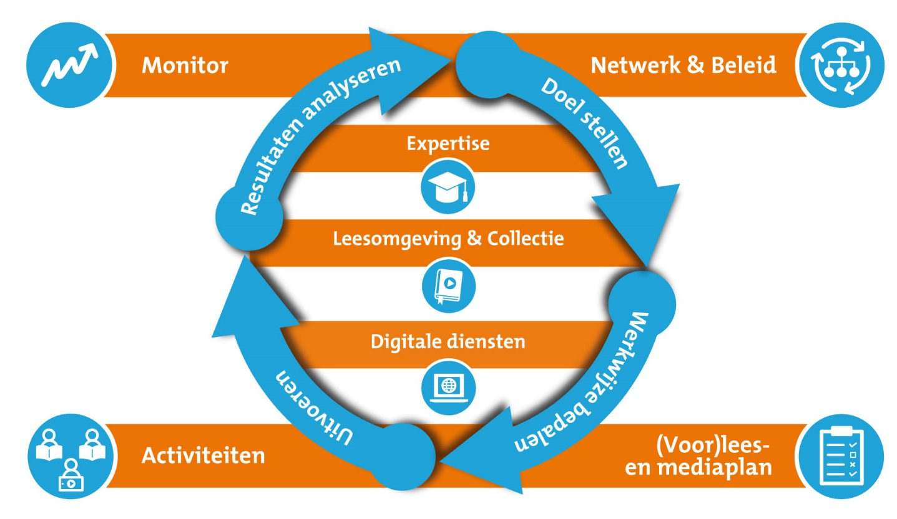
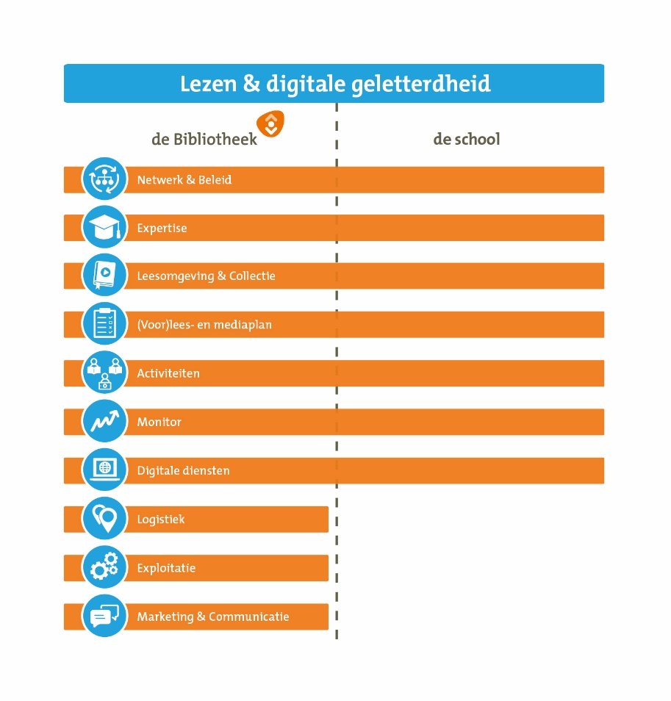
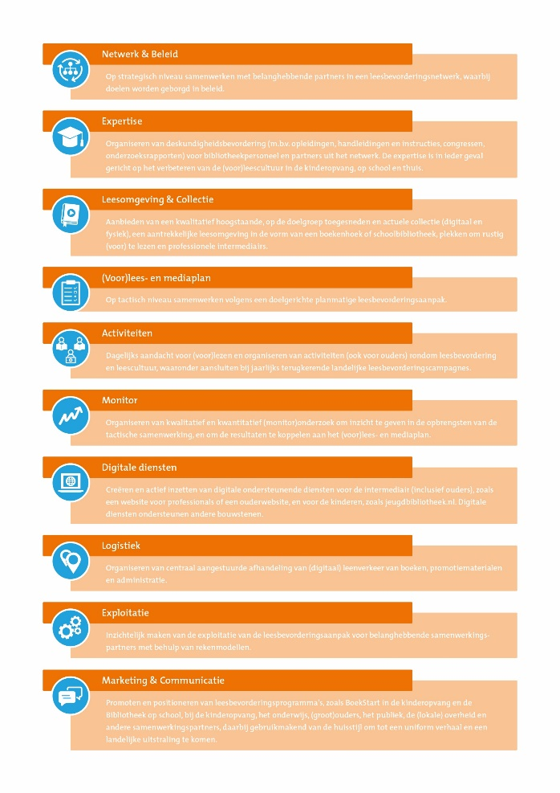
Hier de titel van de slide
Gebruik voor het tonen van de bouwstenen de figuren uit de toolkit Huisstijl: Opbrengstgericht samenwerken, Overzicht bouwstenen, Omschrijving bouwstenen

